Slide 1
«Уникальные и редкие деревья государственного историко-культурного учреждения «Гомельский дворцово- парковый ансамбль»»
Выполнили студентки группы БИ-41
А.И. Самойлова А.А. Брундукова Ю.С. Красько М.О. Рывкина

Slide 2
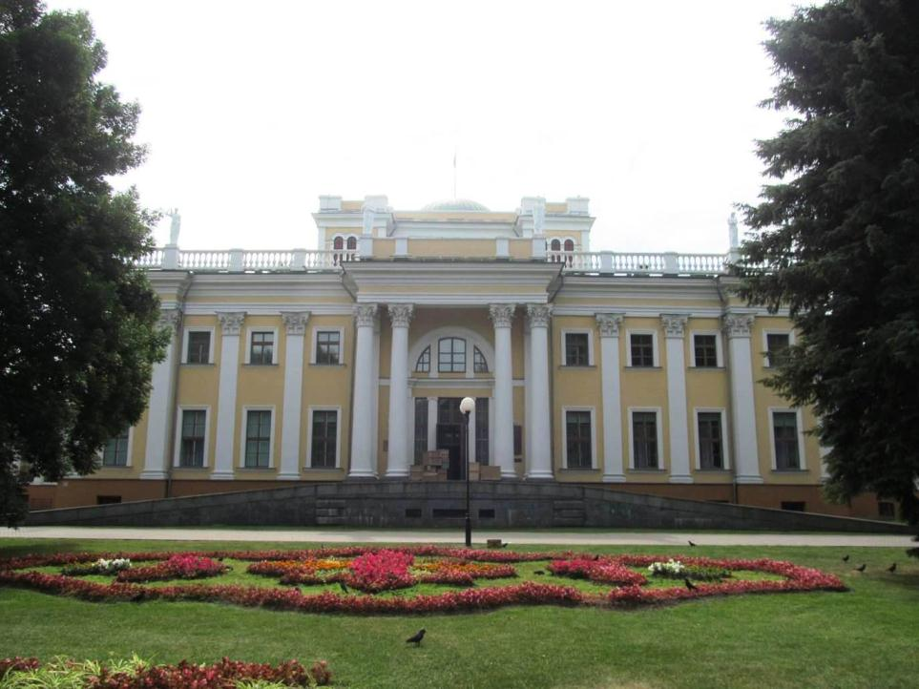

Slide 3
Один из красивейших пейзажных парков дворцово-парковый комплекс в Гомеле является одной из главных достопримечательностей и настоящей жемчужиной белорусской земли. В настоящее время на территории парка произрастают около 6000 деревьев более 40 видов, в том числе, экзотические и реликтовые породы. Обилие и разнообразие растений делают Гомельский парк уникальным.

Slide 4
Уникальные и редкие деревья парка
В ходе экскурсии в «Гомельский дворцово-парковый ансамбль» встречено 20 видов деревьев, которые являются уникальными и редкими:
1. Дуб черешчатый 2. Дуб красный 3. Ясень обыкновенный 4. Туя западная 5. Орех маньчжурский 6. Гинкго двулопастный 7. Ива белая 8. Яблоня Недзведского 9. Сосна веймутова 10. Тополь серебристый | 11. Клен серебристый 12. Клен ясенелистный 13. Клен остролистный 14. Тополь пирамидальный 15. Бархат Амурский 16. Ель черная 17. Клен ложноплатановый 18. Кипарисовик Лейланда 19. Ель голубая 20. Робиния псевдоакация

Slide 5
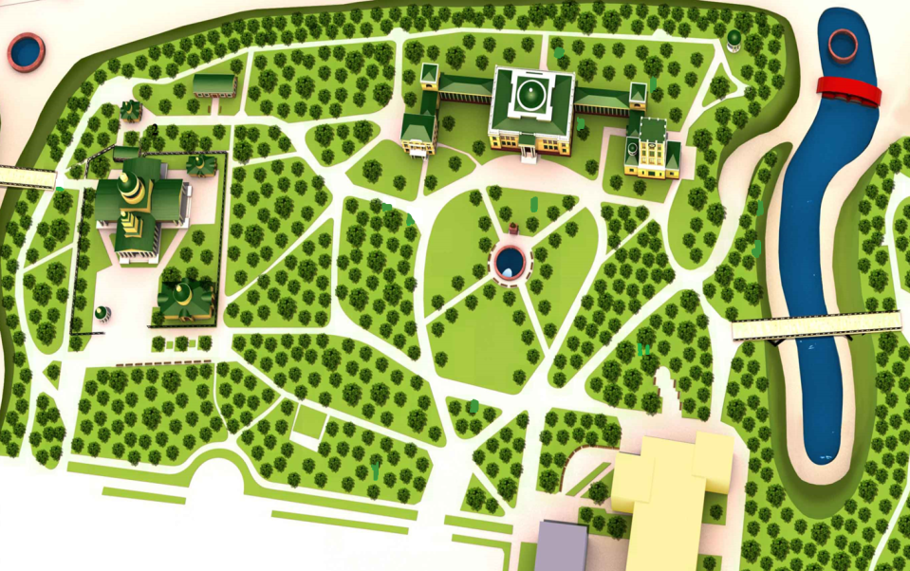
Схема территории Гомельского дворцово-паркового
ансамбля

Slide 6
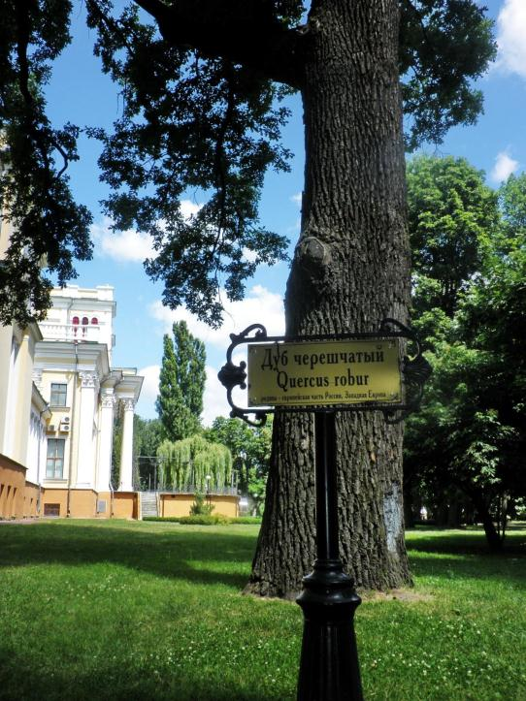
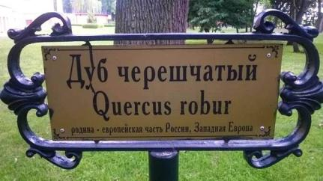
Семейство Буковые (Fagaceae)
Дуб черешчатый (Quercus robur L.)

Slide 7
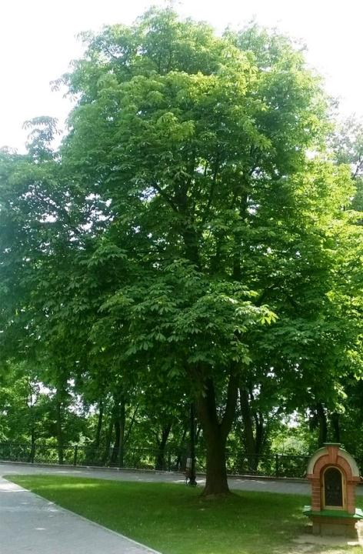
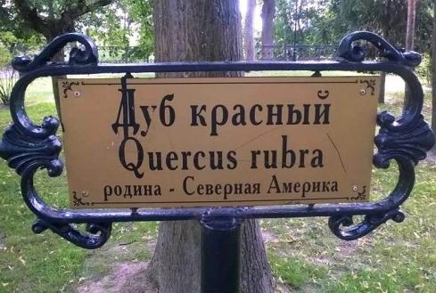
Семейство Буковые (Fagaceae) Дуб красный (Quercus rubra L.)

Slide 8
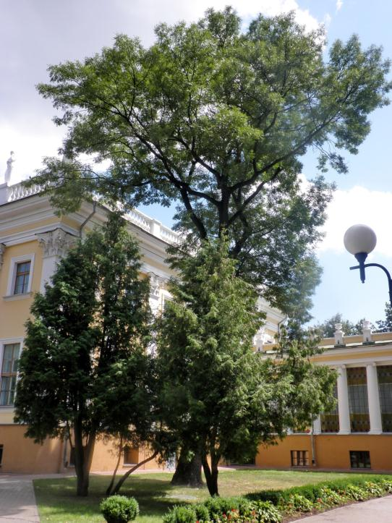
Семейство Маслиновые (Oleaceae)
Ясень обыкновенный
(Fraxinus excelsior L.)
Семейство Кипарисовые (Cupressaceae)
Туя западная
(Thuja occidentalis L.)

Slide 9
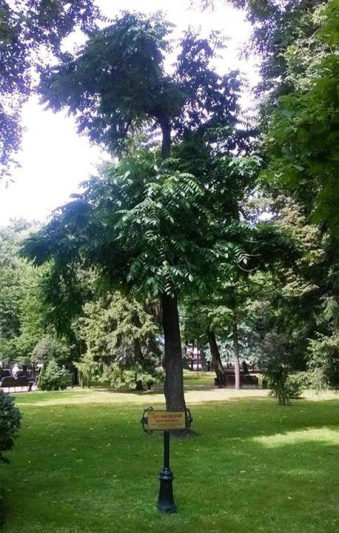
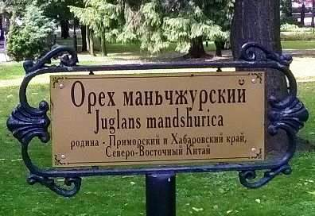
Семейство Ореховые (Juglandaceae) Орех маньчжурский (Juglans mandshurica Maxim. )

Slide 10
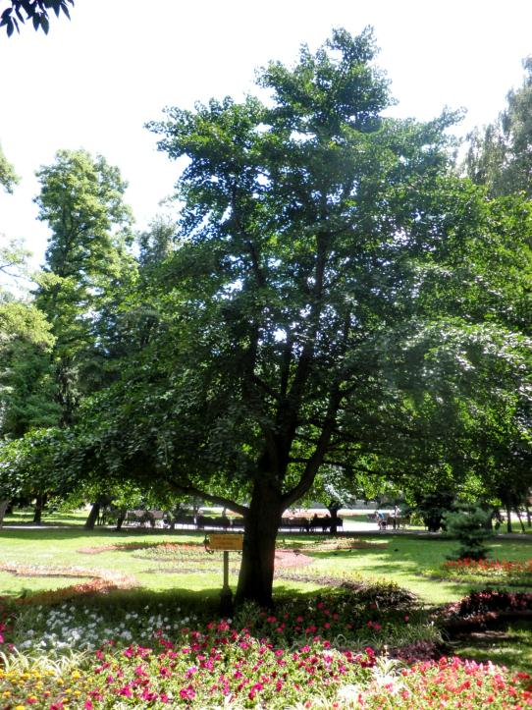
Семейство Гинкговые (Ginkgoaceae)
Гинкго двулопастный
(Ginkgo biloba L.)

Slide 11
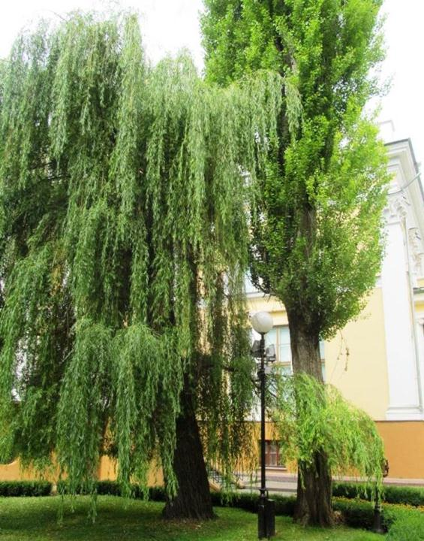
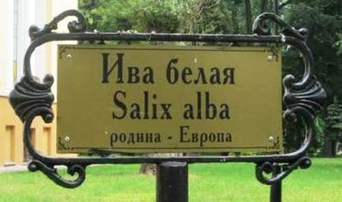
Семейство Ивовые (Salicaceae)
Ива белая
(Salix alba L.)

Slide 12
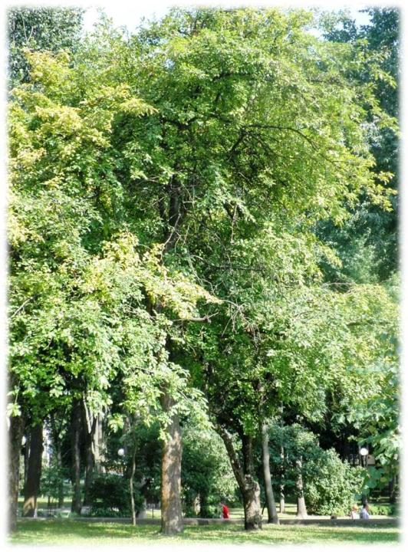
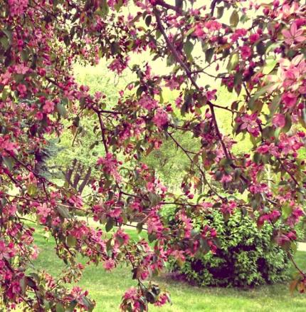
Семейство Розоцветные (Rosаceae)
Яблоня Недзведского
(Malus niedzwetzkyana Dieck ex Koehne)

Slide 13
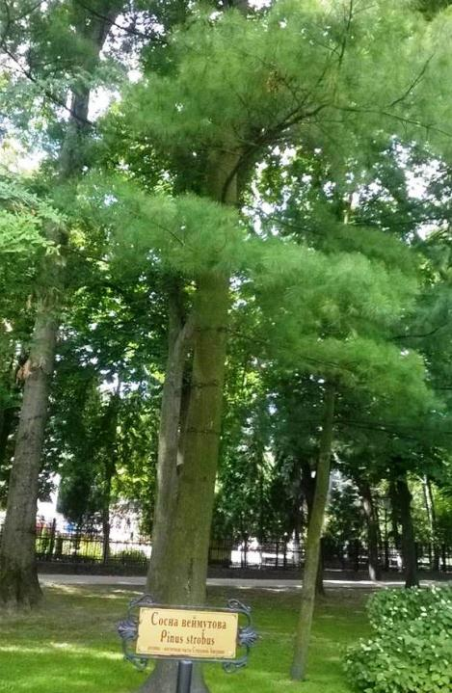
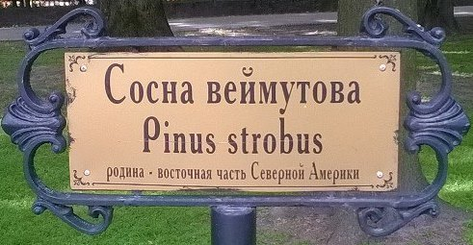
Семейство Сосновые
(Pinаceae)
Сосна веймутова
(Pinus strobus L.)

Slide 14
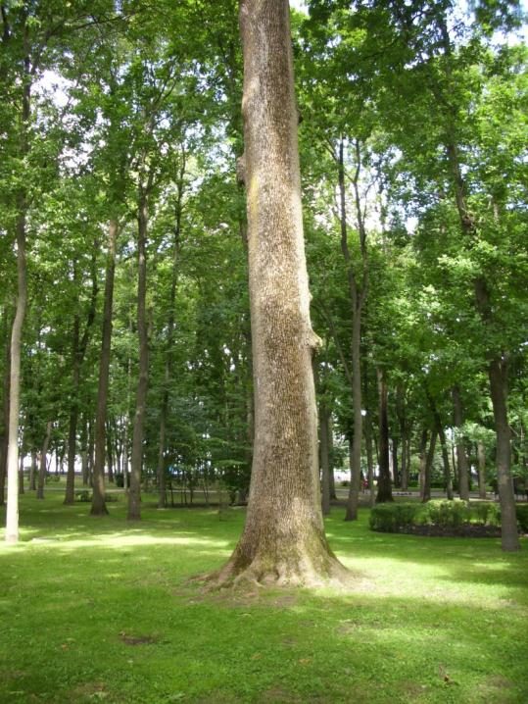
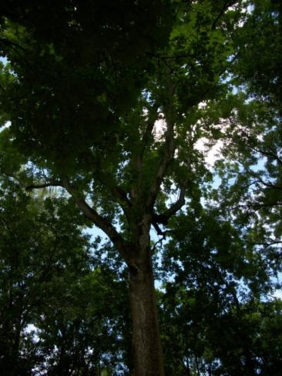
Семейство Ивовые ( Salicaceae)
Тополь серебристый (Populus alba L.)

Slide 15
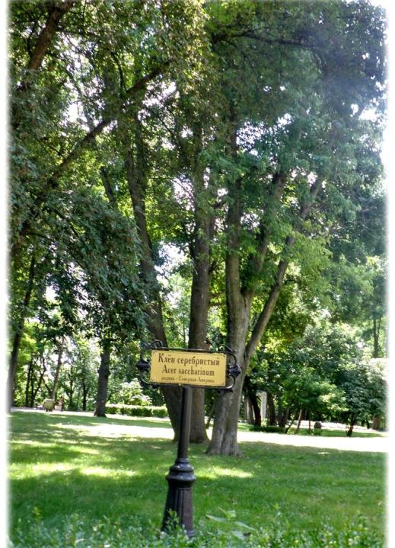
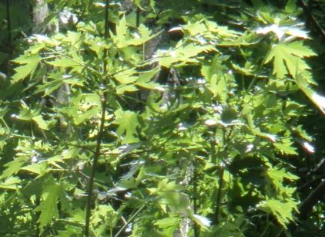
Семейство Сапиндовые
(Sapindaceae)
Клен серебристый
(Acer saccharinum L.)

Slide 16
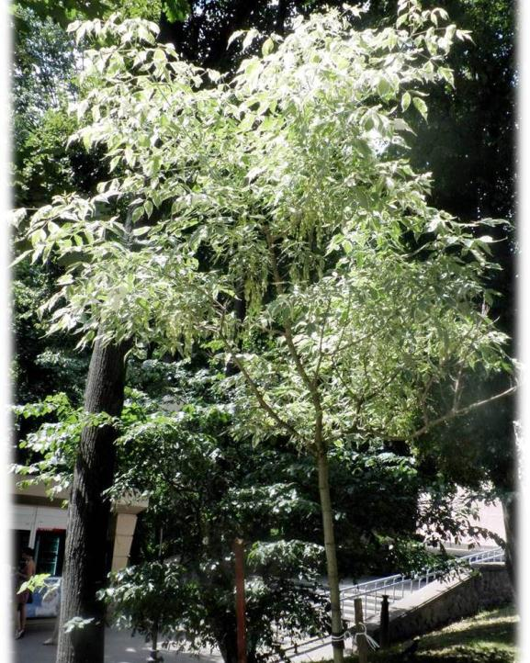
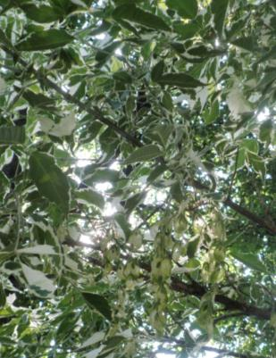
Семейство Сапиндовые
(Sapindaceae)
Клен ясенелистный
(Acer negundo L.)

Slide 17
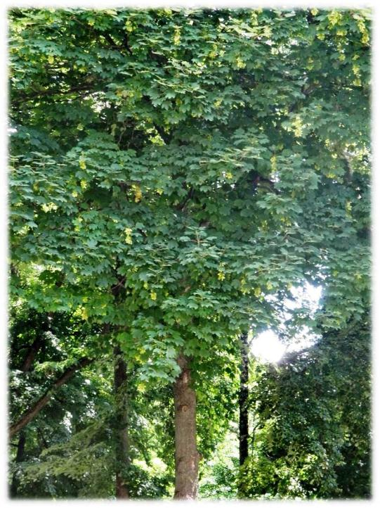
Семейство Сапиндовые (Sapindaceae) Клен остролистный (Acer platanoides L.)

Slide 18
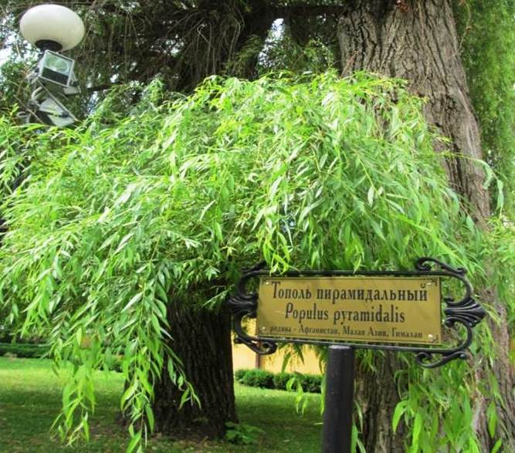
Семейство Ивовые ( Salicaceae) Тополь пирамидальный (Populus pyramidalis Salisb.)

Slide 19
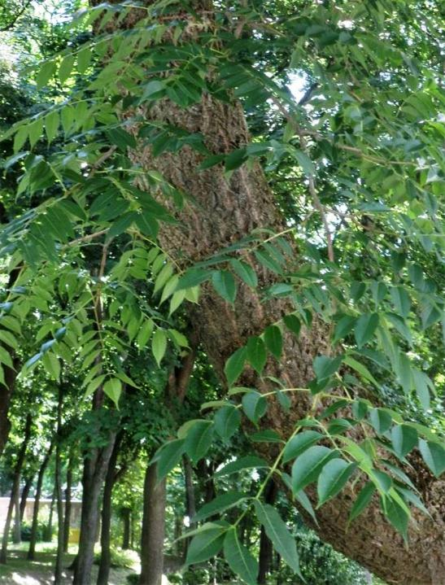
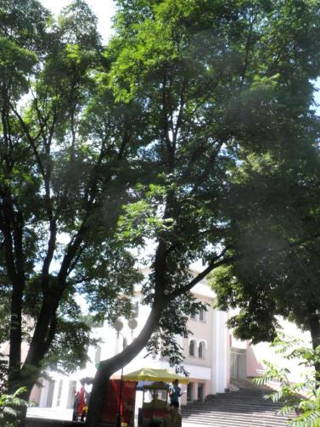
Семейство Рутовые (Rutaceae) Бархат амурский (Phellodendron amurense Rupr.)

Slide 20
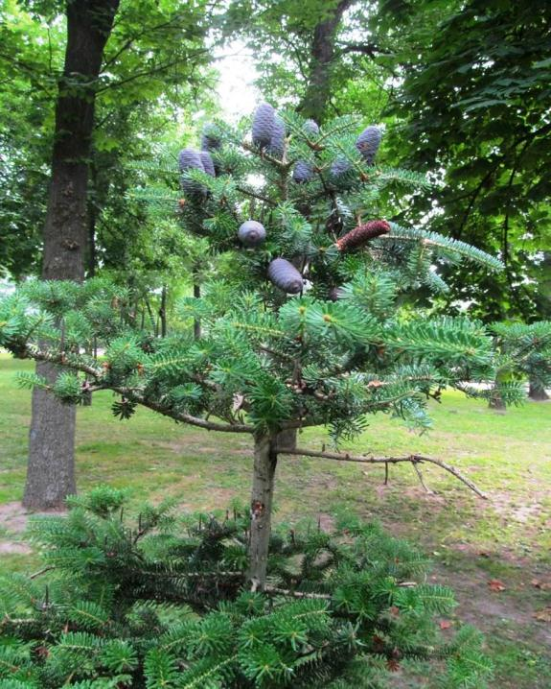
Семейство Сосновые (Pinаceae) Ель черная (Picea mariana Mill., Britton.)

Slide 21
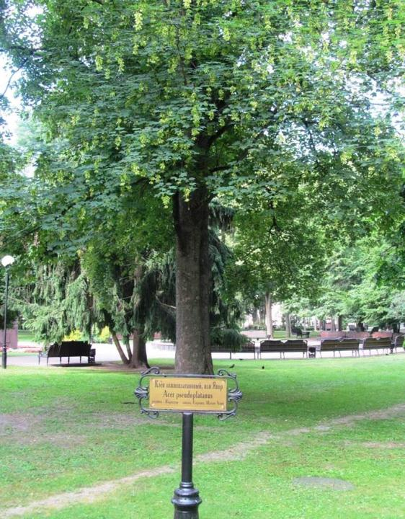
Семейство Сапиндовые (Sapindaceae) Клен ложноплатановый (Acer pseudoplatanus L.)

Slide 22
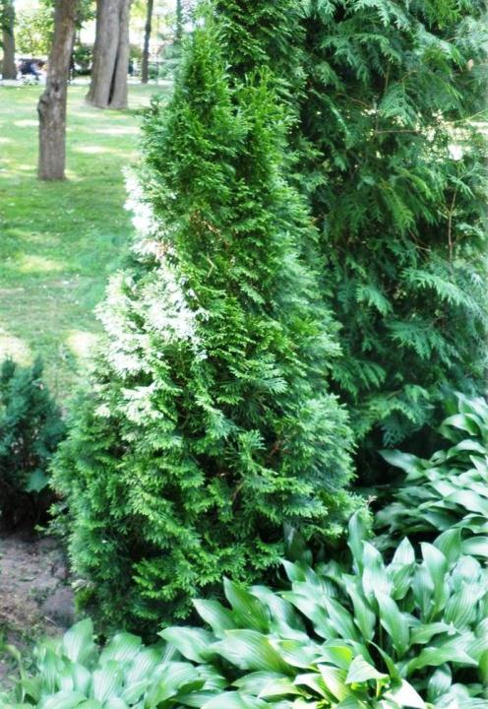
Семейство Кипарисовых (Cupressaceae) Кипарисовик Лейланда (Cupressocyparis leylandii)

Slide 23
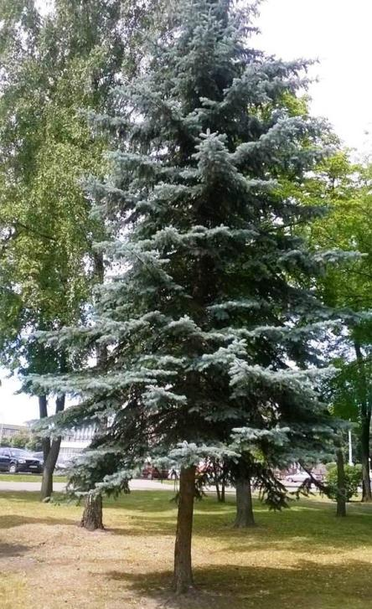
Семейство Сосновые (Pinаceae) Ель голубая (Picea pungens Engelm.)

Slide 24
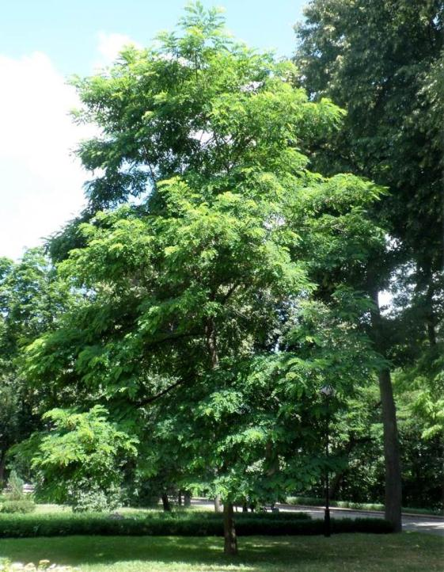
Семейство Бобовые (Fabaceae)
Робиния псевдоакация
(Robinia pseudoacacia L.)

Slide 25
Заключение Территория гомельского парка, представляет в настоящее время сплошной лиственный массив. В Гомельском парке произрастают уникальные экзоты – гинкго билоба двулопастный и дуб красный, которые в свое время впервые были завезены на территорию Беларуси. В ходе проведенной экскурсии было встречено и описано 20 видов уникальных и редких деревьев, которые используются в оформлении парка. Созерцание этих уникальных деревьев вызывает чувство красоты и светлости. В этом и есть их главное предназначение. К тому же многие декоративные растения имеют практическое и повседневное назначение. Преобладающим видом из деревьев являлся каштан конский 217, наименьшее количество было представлено у туи западной, она была одна на территории. Из кустарников больше встречался можжевельник казацкий – 34, меньше встречался дерен белый – 3. Среди встреченных видов редкими породами являются: веймутова сосна, маньчжурский орех, форзиция европейская, магония паддуболистная, тополь пирамидальный. На данный момент в Гомельском парке удивительным образом переплелась история, современность и богатство природы.

Slide 26
Спасибо за внимание!

